Slide 1
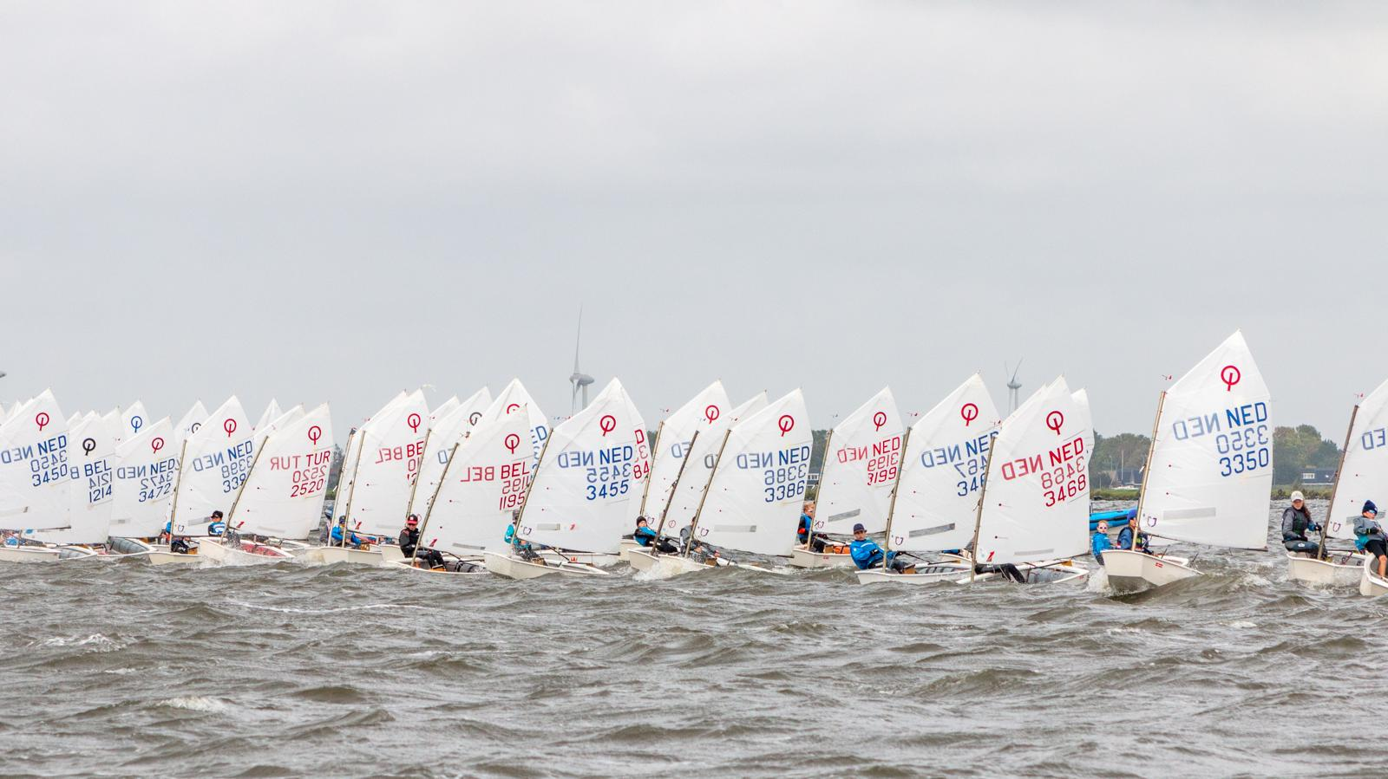
AutoDick 4
Automatisering seinen bij zeilwedstrijden

Slide 2
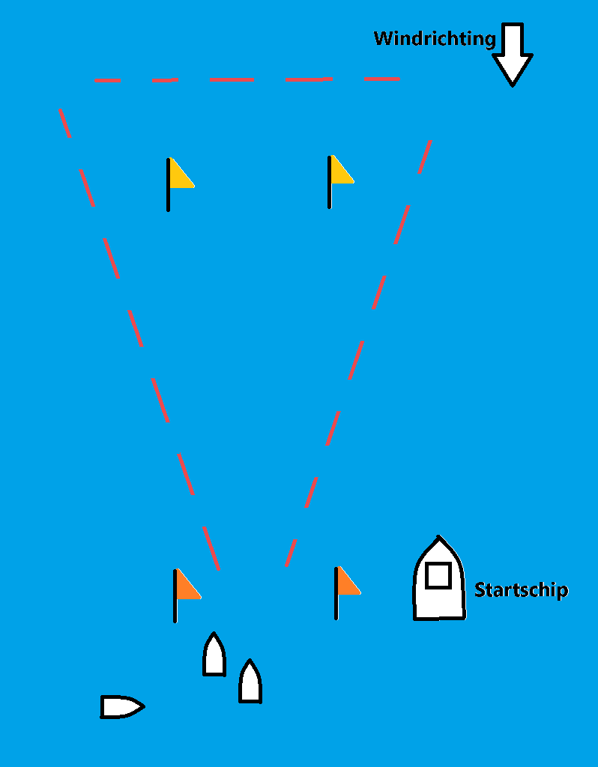
Context
De AutoDick automatiseert het volgende start proces:
3 minuten voor de start: klassenvlag omhoog (Met geluidsignaal)
2 minuten voor de start: Procedure omhoog (Met geluidsignaal)
1 minuut voor de start: Procedure omlaag (Met geluidsignaal)
Op de start: klassenvlag omlaag (Met geluidsignaal)
Visualisatie zeilwedstrijd

Slide 3
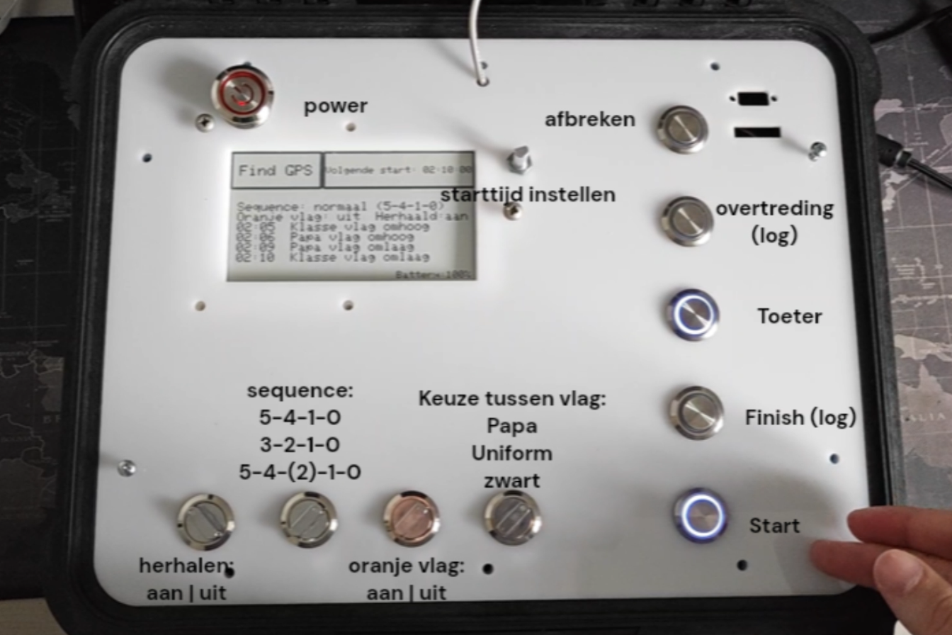
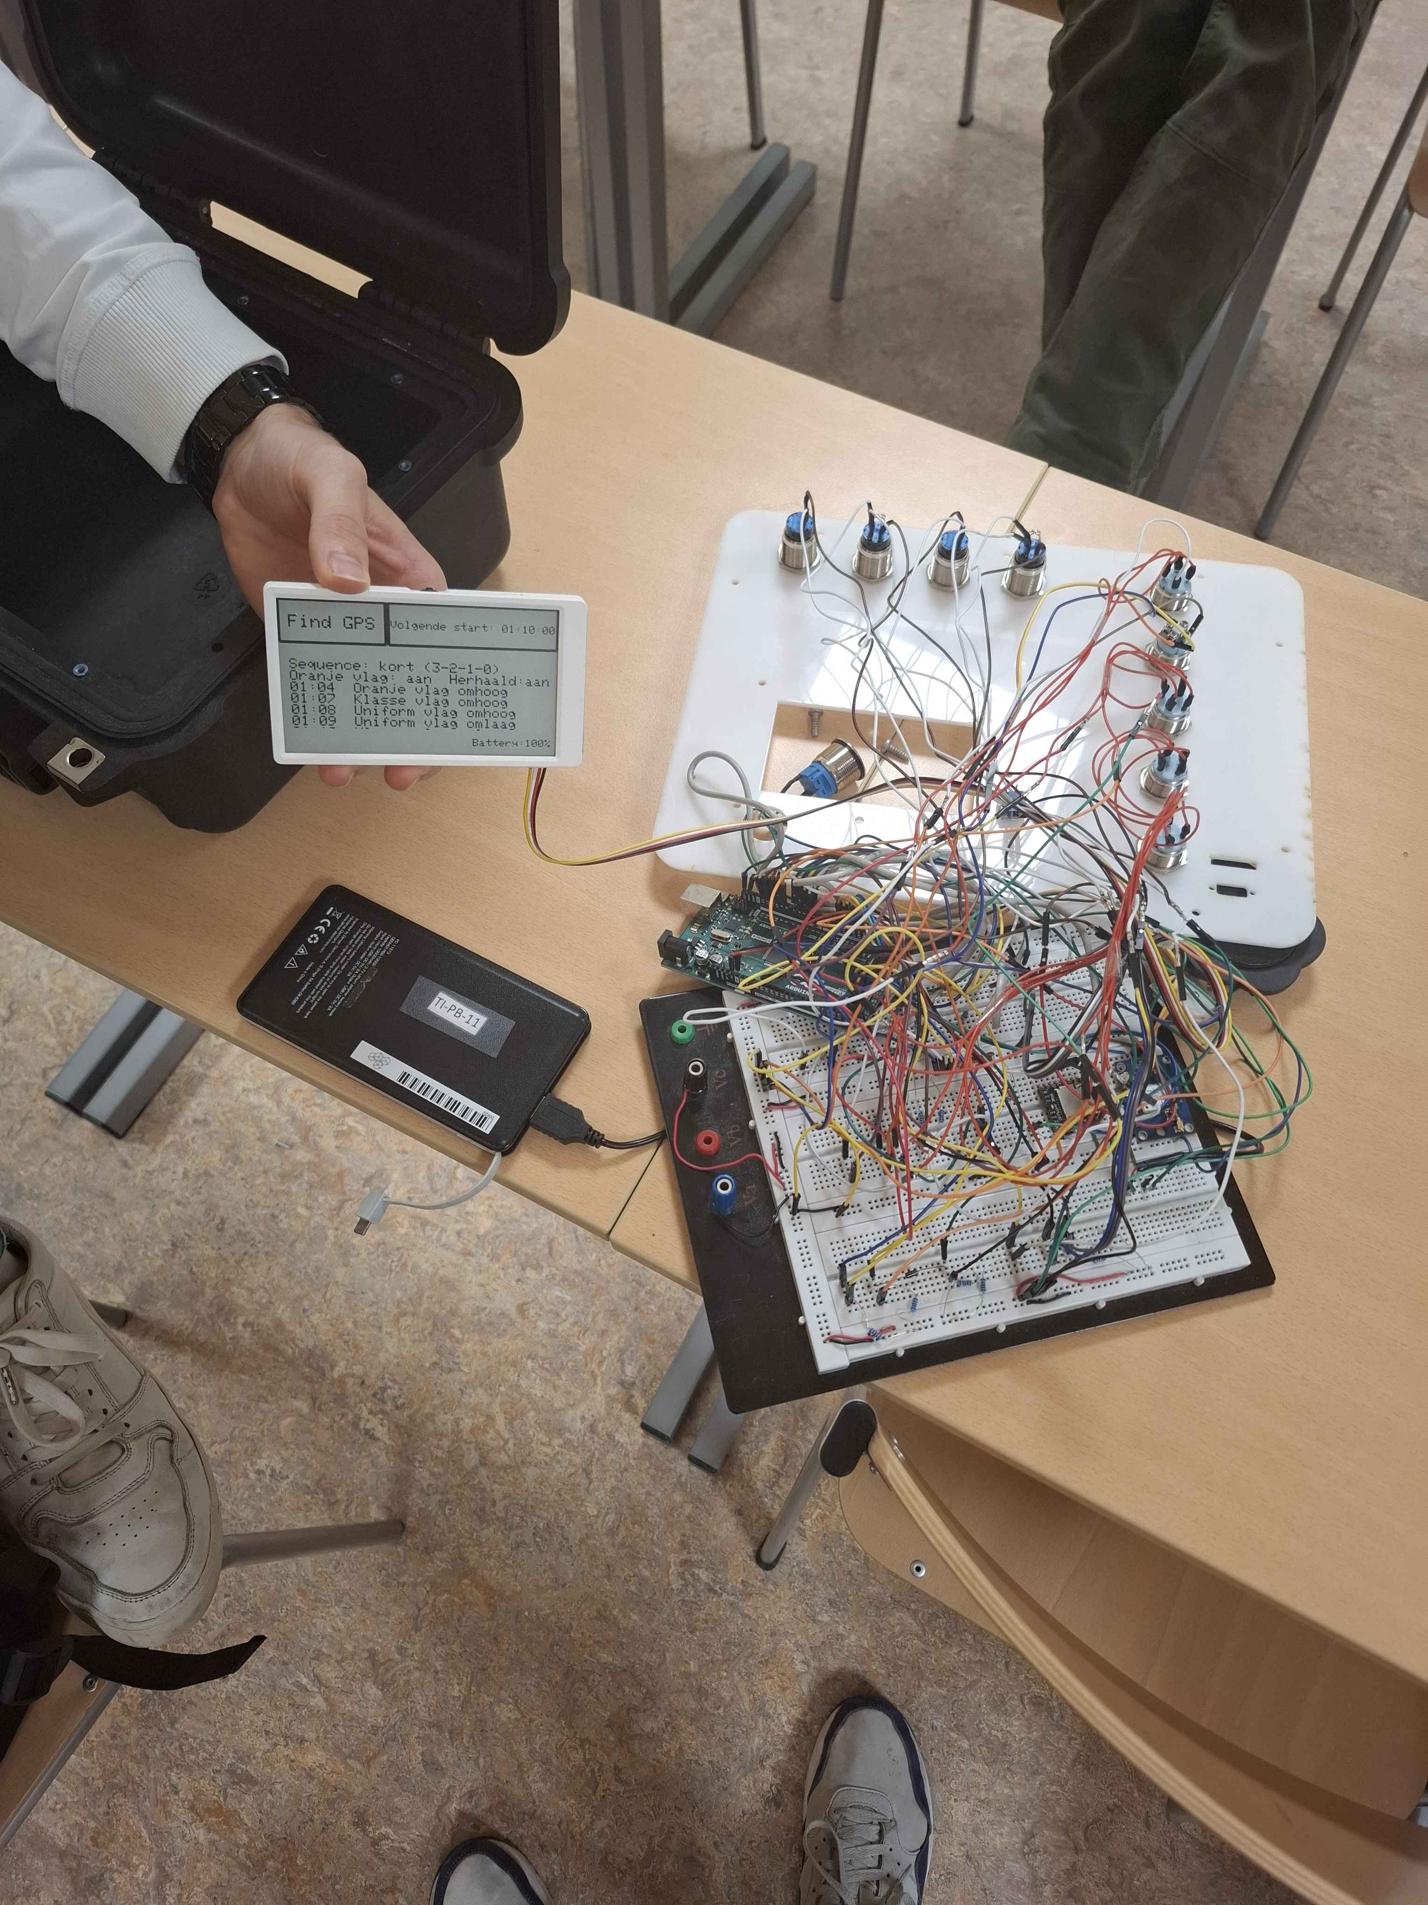
Vorige groep

Slide 4
Ons doel
Minimaliseer
Functies omzetten in een app
Draadloze connectie tussen app en doos

Slide 5
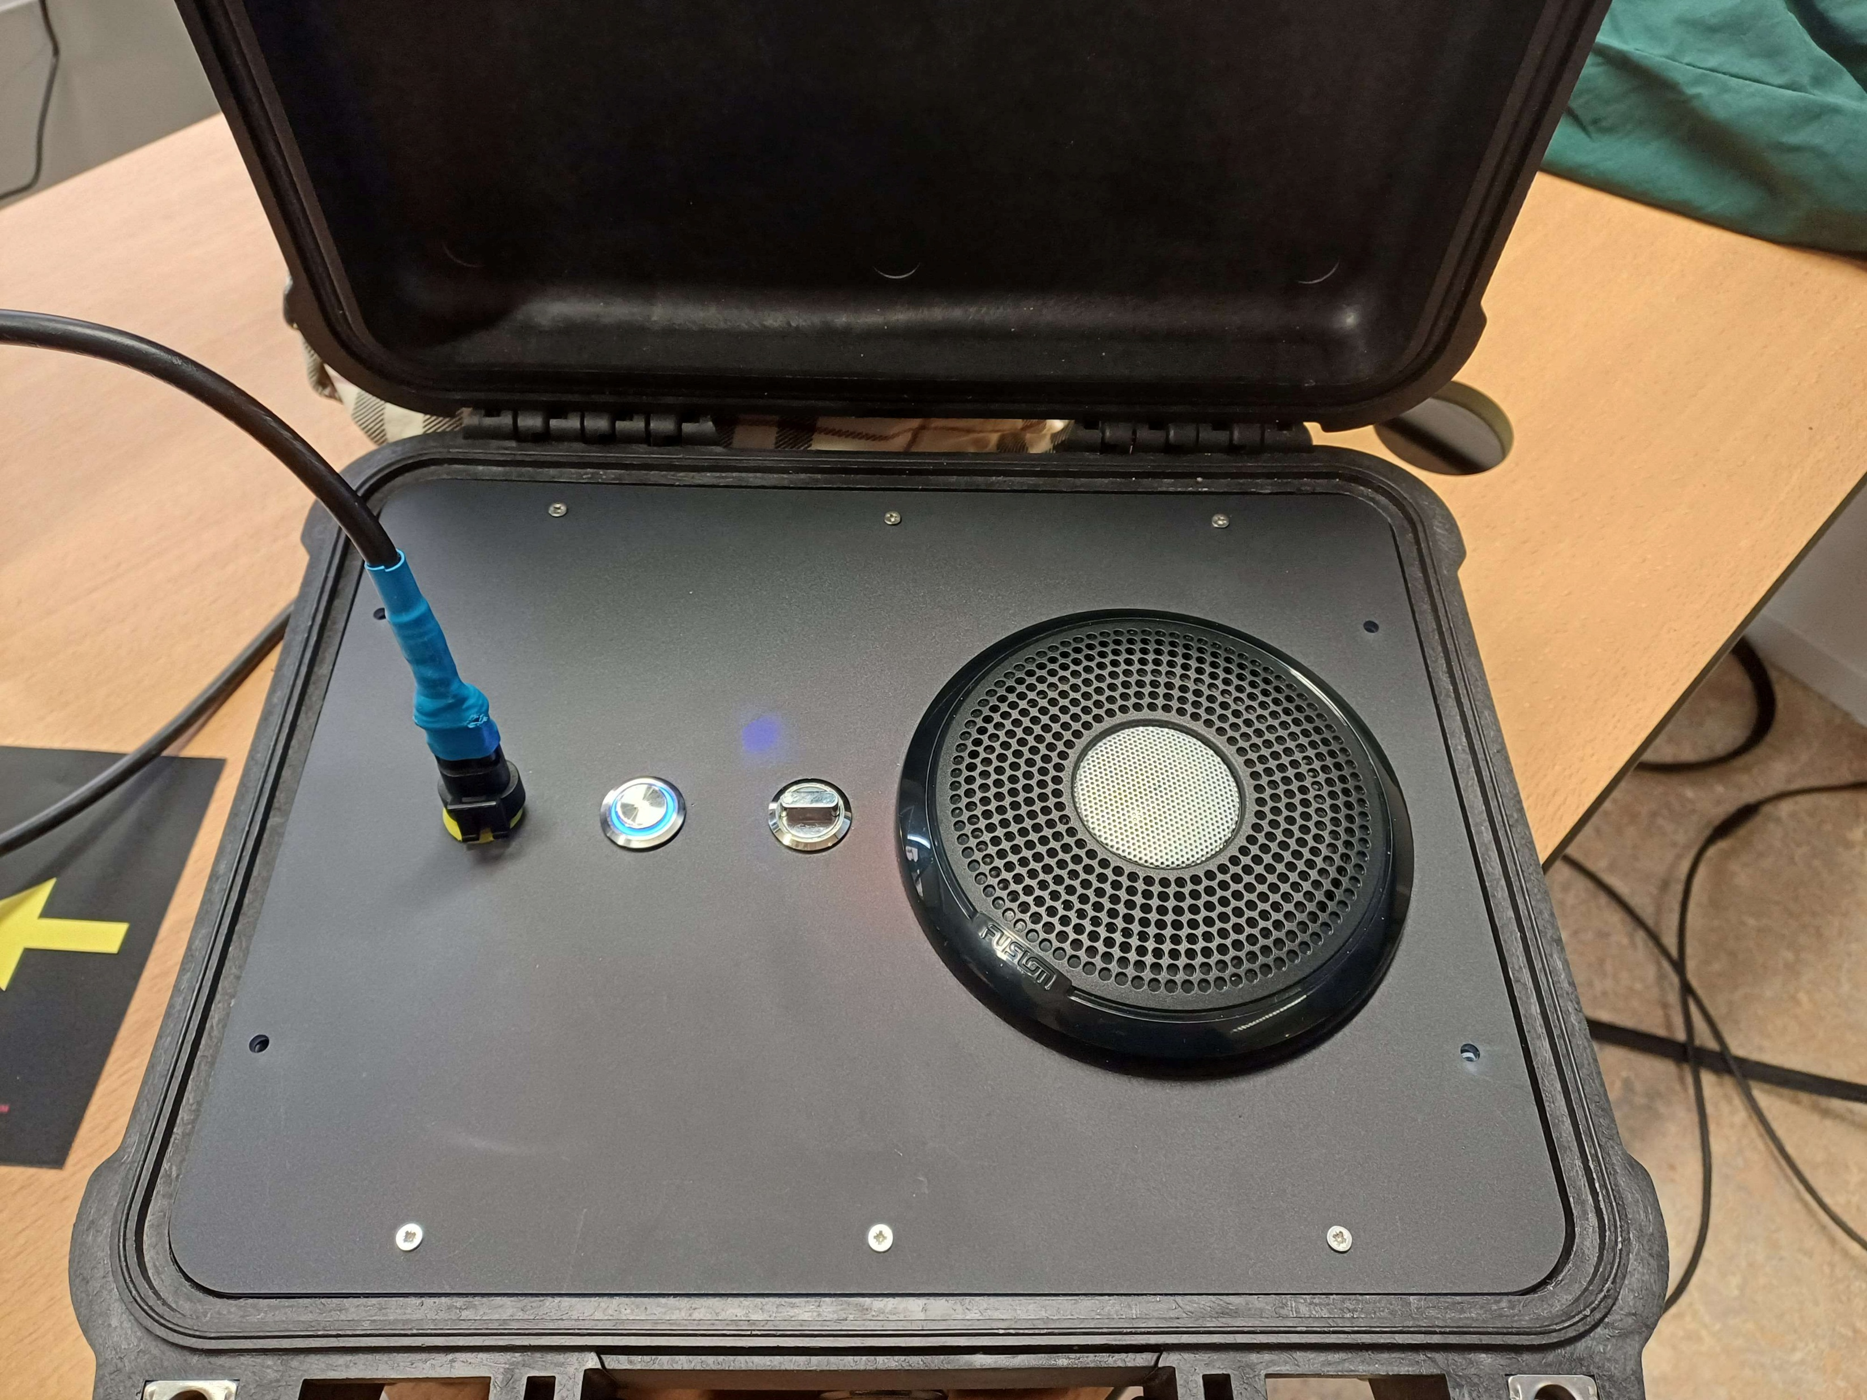
Nieuw ontwerp

Slide 6
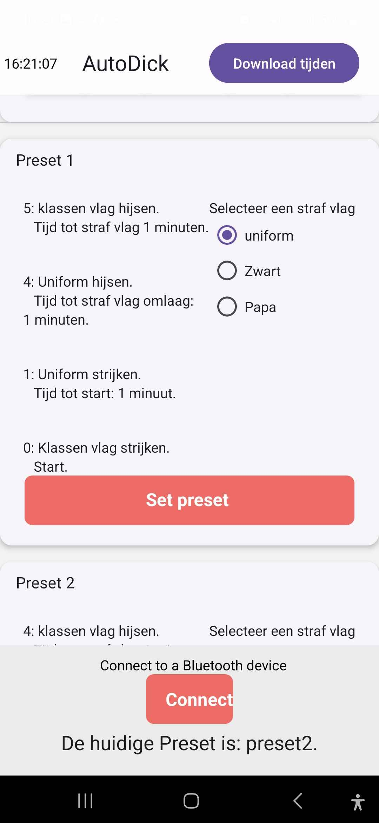
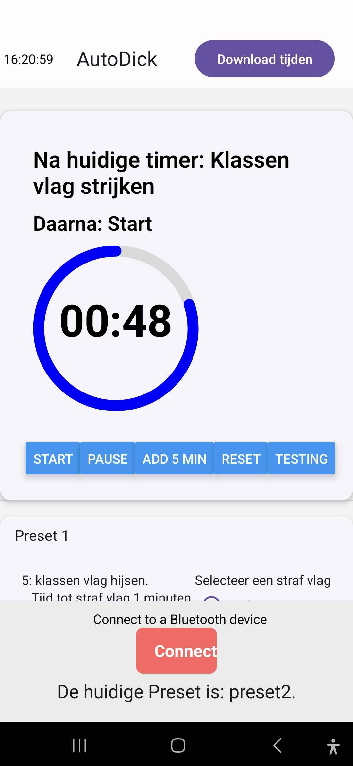

De app

Slide 7
Onze vooruitgang

